Slide 1



Slide 2

EMPOWERMENT
Técnica 4. Sabe manejar sus relaciones sociales

Slide 3
A veces las relaciones interpersonales duran menos de lo esperado, y parte de las causas que conducen a este desenlace puede ser el escaso manejo de las habilidades sociales.
En la siguiente presentación veremos cómo mantener buenas relaciones con los demás, de una manera natural y bastante práctica.
La idea no es dejar de ser quienes somos para encajar en las relaciones de amistad, pero es importante saber cómo expresar adecuadamente nuestra actitud positiva hacia el resto de personas.

Slide 4
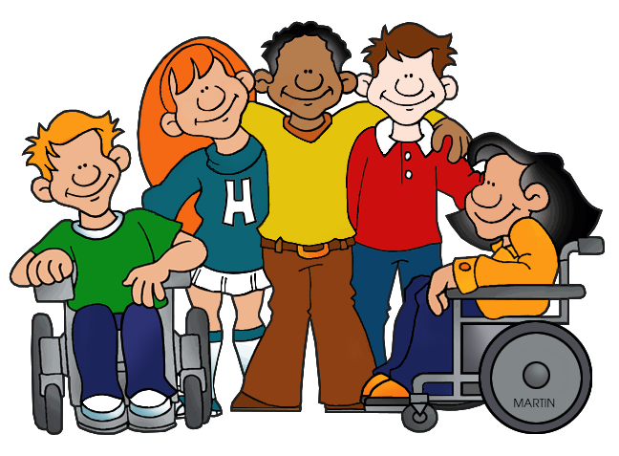
¿Por qué son importantes las habilidades sociales?

Slide 5
Está comprobado que gran parte del éxito de una persona se basa en la capacidad de relacionarse con sus semejantes.
Los conocimientos técnicos, el estudio y el talento son importantes para desenvolverse en la vida, pero es gracias a las relaciones interpersonales que conseguimos alcanzar los objetivos. El individuo no existe sin el colectivo.
Existen muchas personas que tienen grandes talentos y capacidades impresionantes, pero que a pesar de eso no consiguen prosperar ni establecer relaciones amistosas o afectivas de manera estable.
Por otro lado, para saber cómo mantener buenas relaciones con los demás es necesario conocer también la importancia de las habilidades sociales; y es que gracias a ellas es que somos capaces de establecer y mantener adecuadamente nuestros vínculos de amistad o de compañerismo con los demás.

Slide 6
Con esto no quiero decir que lo único que cuenta para triunfar en la vida sea conocer a las personas correctas y aprovechar su amistad, porque si no se tiene la preparación y las ganas necesarias para triunfar, es irrelevante la capacidad de relacionarse con la gente.
Se trata de una dialéctica entre capacidad y sociabilidad; si conseguimos tener un equilibro adecuada entre estas dos variables, estaremos mejor encaminados hacia un futuro prometedor.

Slide 7
En el siguiente listado aparecen una serie de consejos efectivos y prácticos para mantener buenas relaciones interpersonales con los demás.

Slide 8
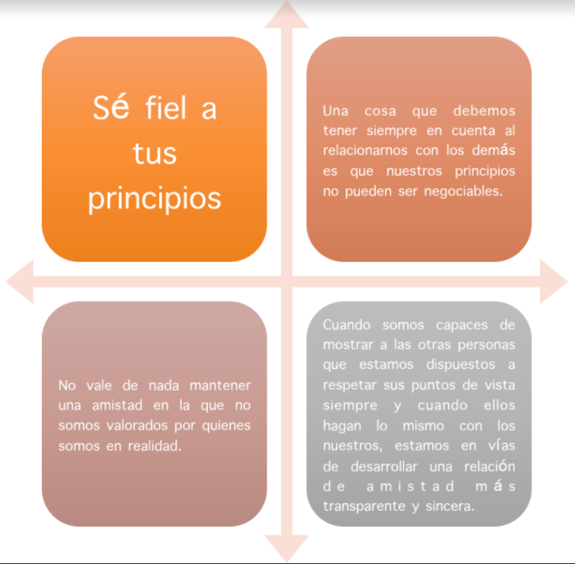

Slide 9
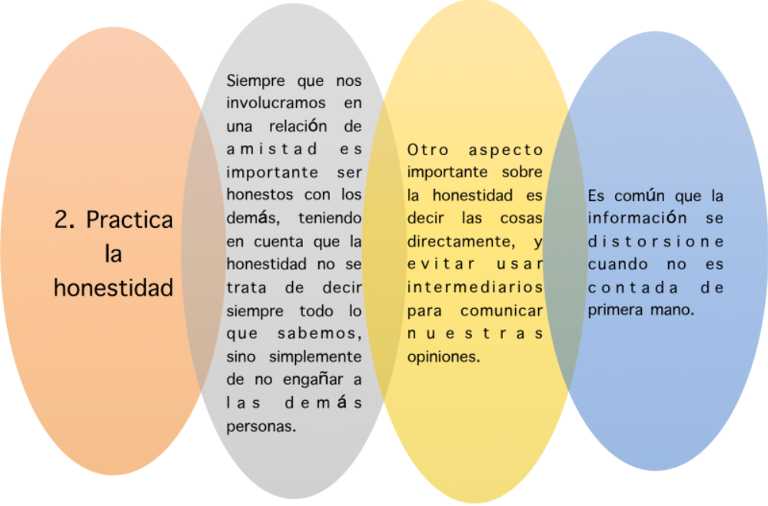

Slide 10
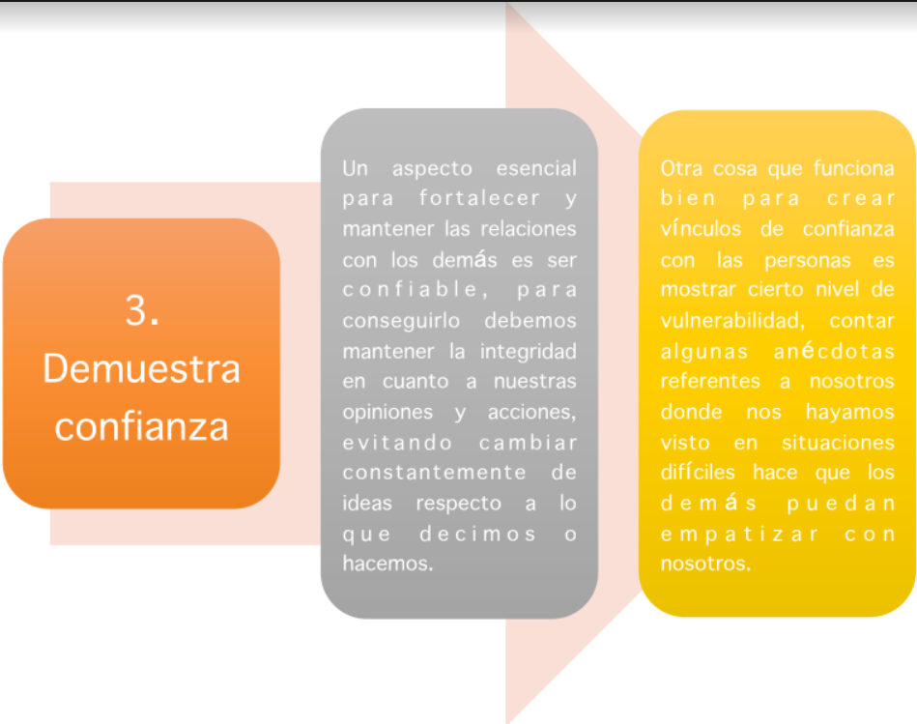

Slide 11
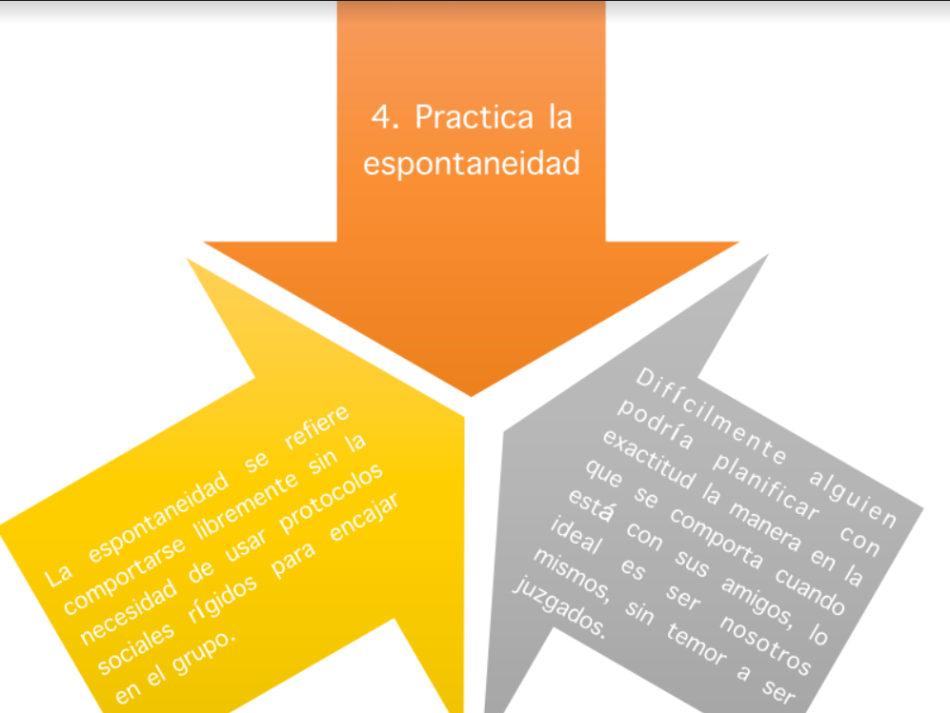

Slide 12
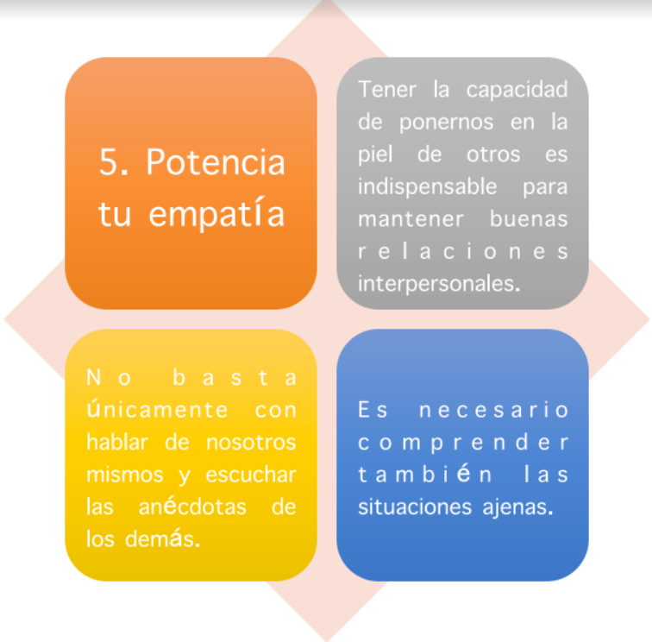

Slide 13
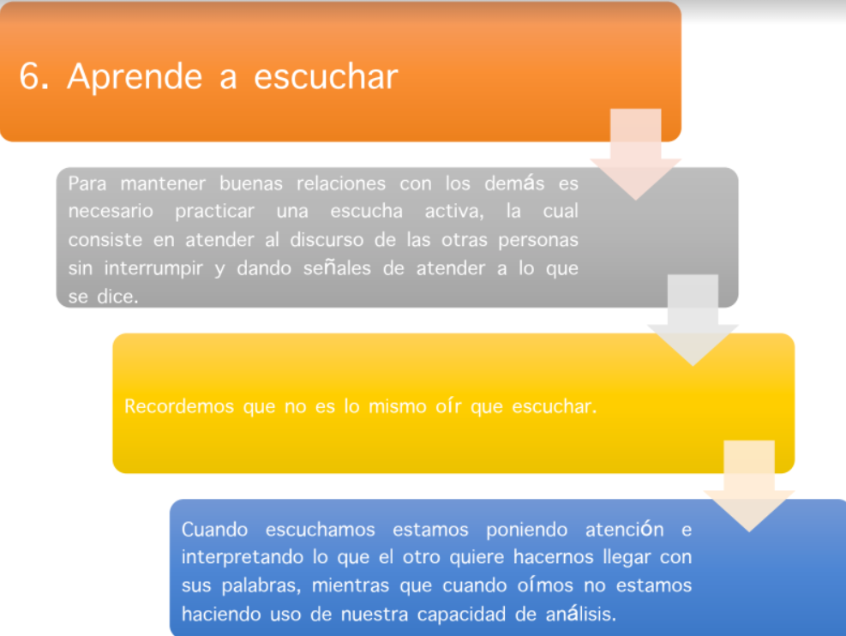

Slide 14
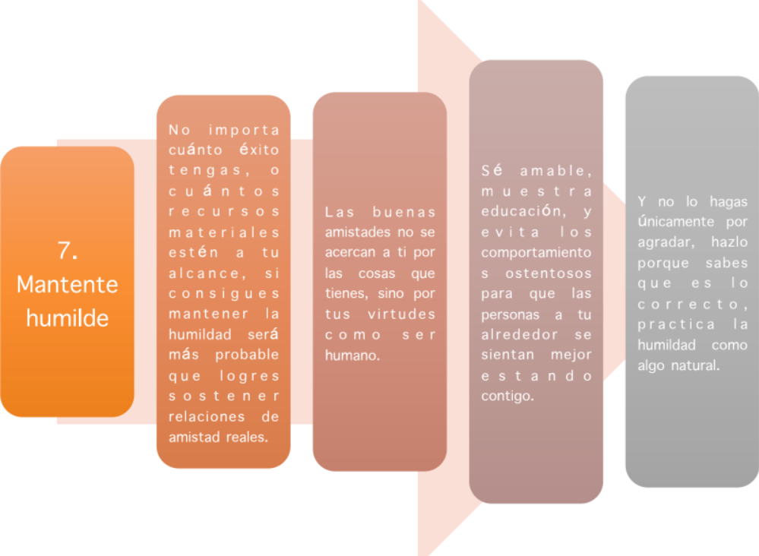

Slide 15
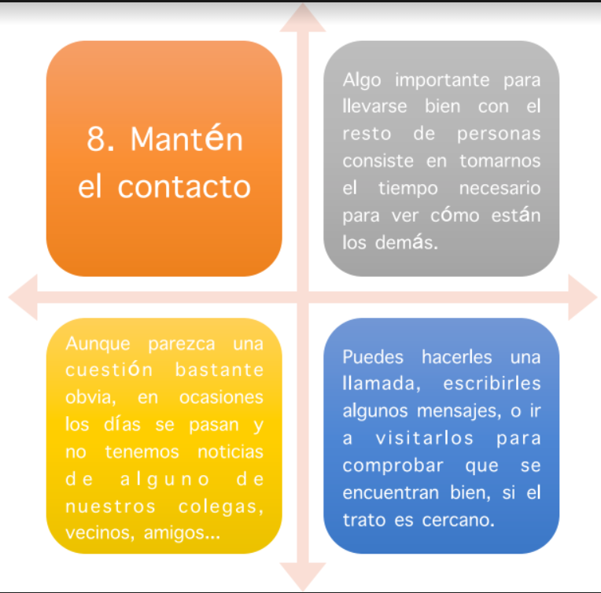

Slide 16
Actividad 6.
Haciendo un análisis propio.
¿Cómo describirías el manejo de tus relaciones sociales?
¿Cuál de los puntos mencionados, considera que necesitas aplicar más, para mejorarlas?

